Slide 1
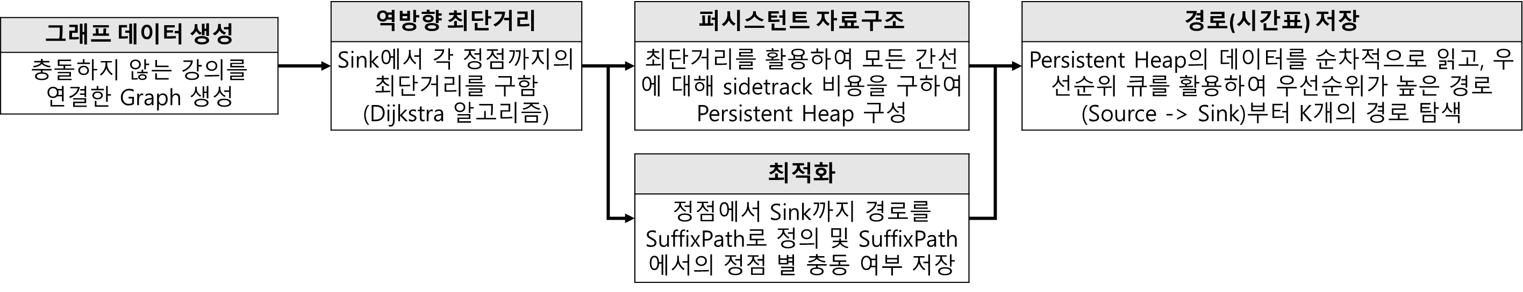

Slide 2
아미노산 서열 생성
Genome 서열 생성
Candidate Exon 생성
Exon Chaining
아미노산 리스트를 기반으로
아미노산 서열 생성
Codon Table를 참조하여
아미노산 서열을 RNA서열로 변환
Genome과 Target을 Local Alignment을 한 뒤, score가 n이상인 local을
Candidate Exon으로 선택
DP 기법으로 Exon Chaining 진행
Target 서열 생성
Find Predicted Gene
Genome 서열과
n% 다른 RNA서열 생성
Backtracking으로
Predicted Gene을 구함

Slide 3
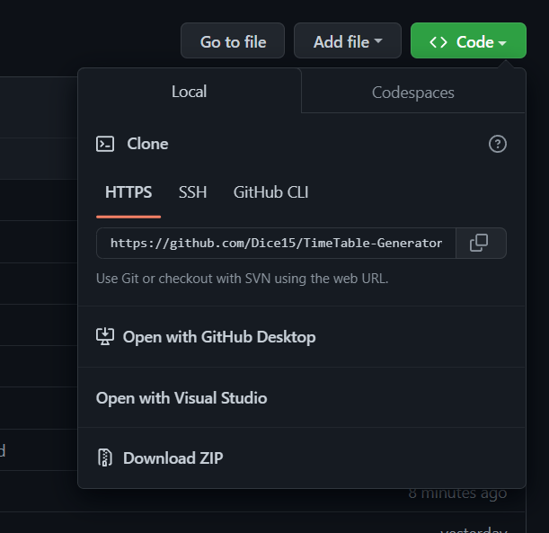
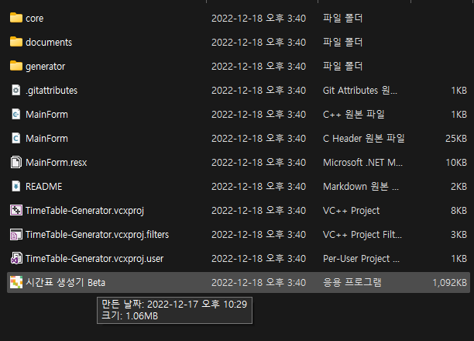
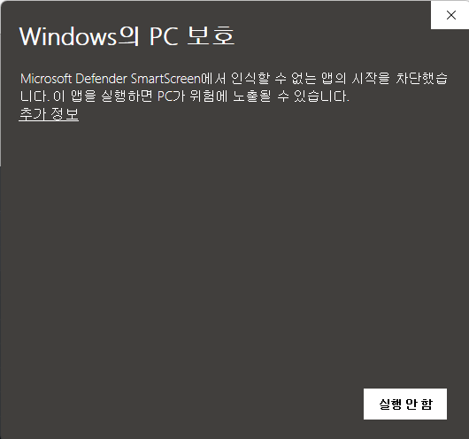
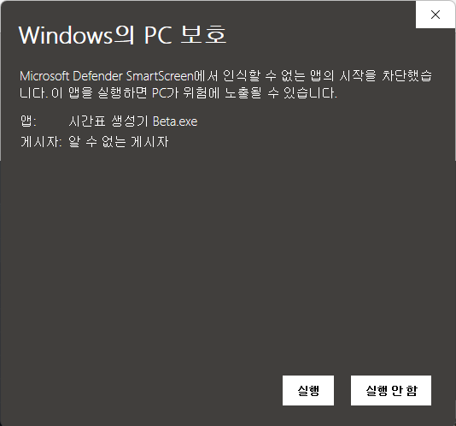
강의 선택하기, 강의 취소하기
Zip파일 다운
시간표 생성기 실행

Slide 4
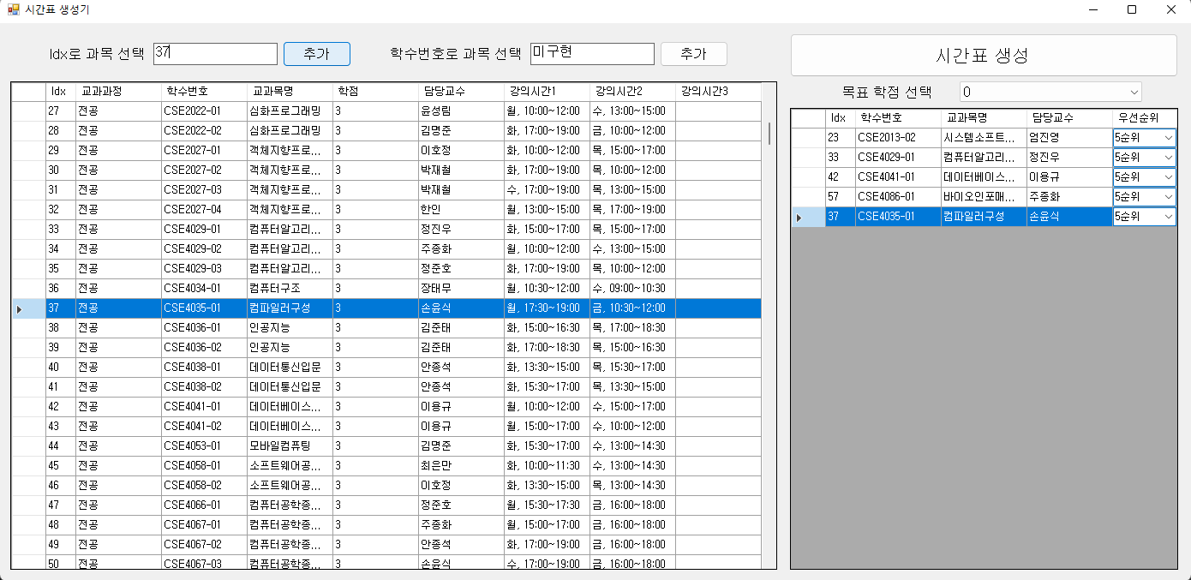
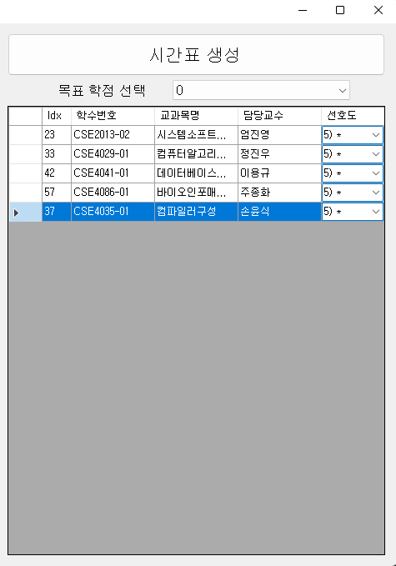
강의 선택하기, 강의 취소하기
강의 번호(idx) 입력 후 ‘Enter’ 또는 ‘추가 버튼’
더블 클릭 (선택)
더블 클릭 (선택 취소)

Slide 5
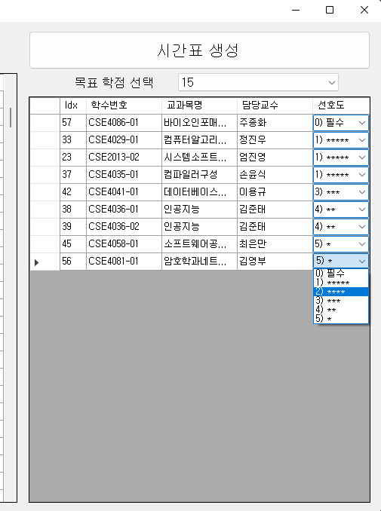
선택한 강의 선호도 설정, 목표 학점 설정
목표 학점 선택
시간표 생성 조건
필수인 과목은 반드시 시간표에 포함되어야 함
반드시 목표 학점을 만족해야 함
선호도가 낮은 과목이 적은 시간표가 우선순위가 높다
선호도 선택
Lank 1(*****) – 2개
Lank 2(****) – 3개
Lank 3(***) – 1개
Lank 4(**) – 0개
Lank 5(*) – 0개
Lank 1(*****) – 3개
Lank 2(****) – 0개
Lank 3(***) – 0개
Lank 4(**) – 1개
Lank 5(*) – 2개
>

Slide 6
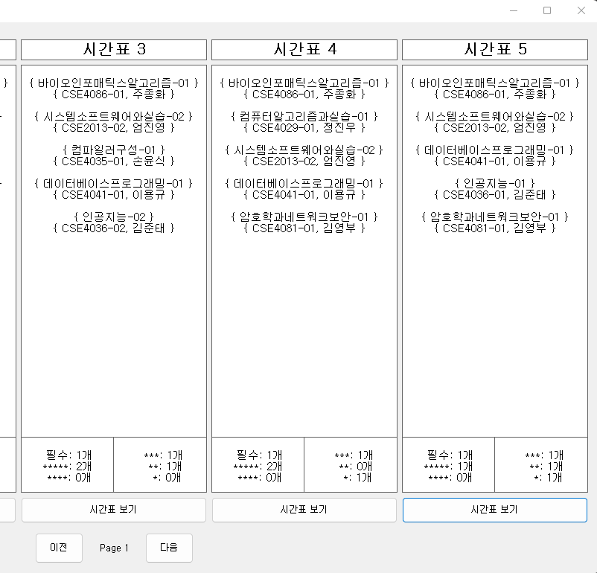
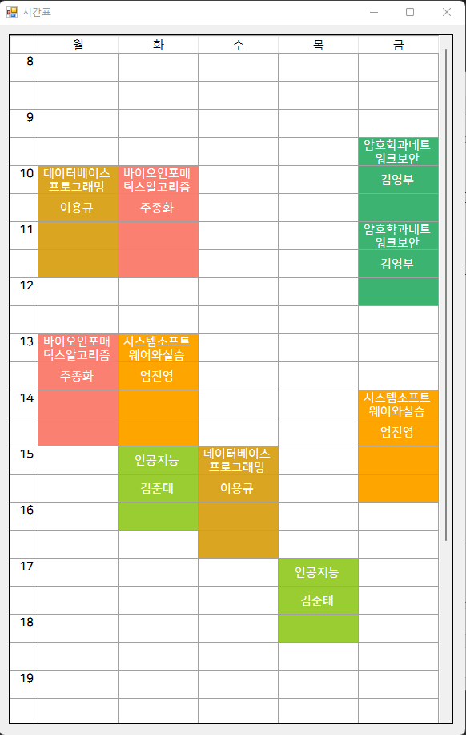
시간표 생성 및 확인
포함된 과목
선호도 분석
시간표 확인

Slide 7
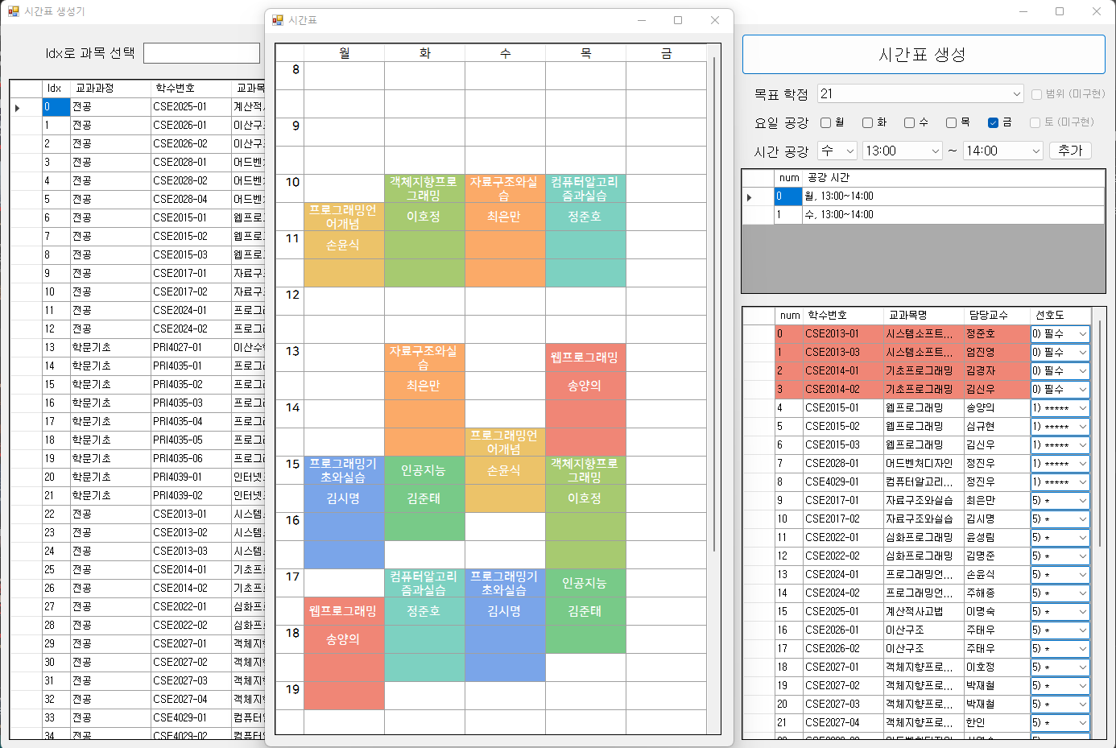
Beta 2 추가된 기능
1) 목표 학점을 범위로 설정할 수 있는 기능 추가
2) 요일 공강 기능
- 특정 요일이 공강인 시간표 생성
- 요일 다중 선택 가능
3) 시간 공강 기능
- 특정 요일의 특정 시간이 공강인 시간표 생성
- 여러 개의 공강 추가 가능
4) ‘동일 교과목’ 여러 개를 필수로 설정할 수 있습니다
- 동일 교과목들 중 하나는 반드시 포함하는 시간표가 생성됩니다.
5) UI개선
- 과목을 선택할 때 필수 과목에 색상 부여
- 시간표 블록의 색상 개선

Slide 9
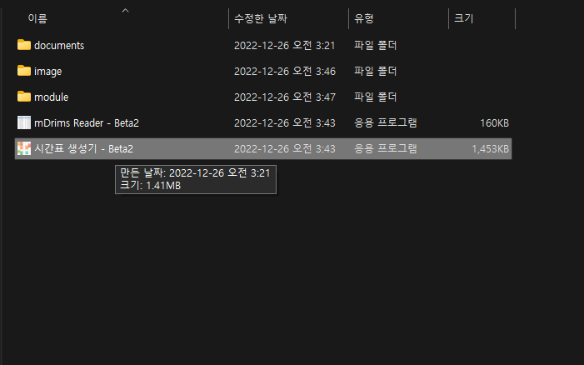
프로그램 실행
시간표 생성기 실행
Zip파일 다운

Slide 10
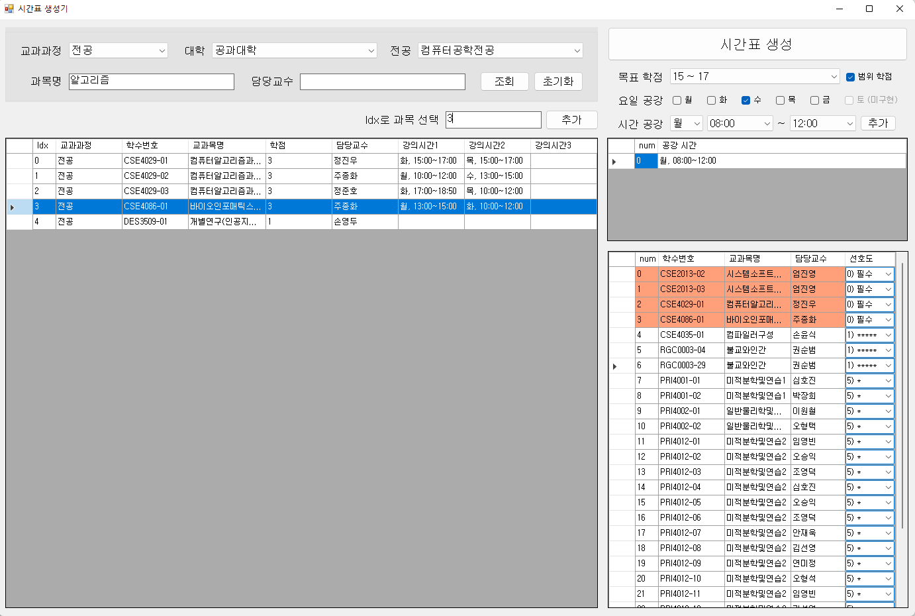
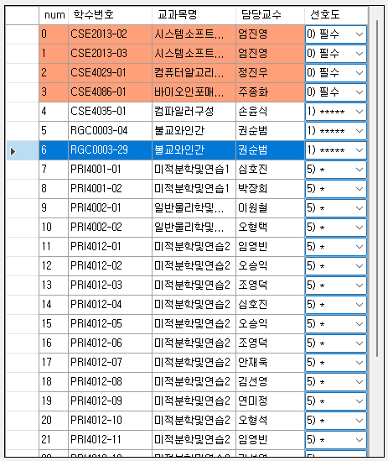
강의 리스트 불러오기, 강의 선택/취소하기
강의 리스트 불러오기
더블 클릭 (선택)
강의 번호(idx) 입력 후 ‘Enter’ 또는 ‘추가 버튼’
더블 클릭 (선택 취소)

Slide 11
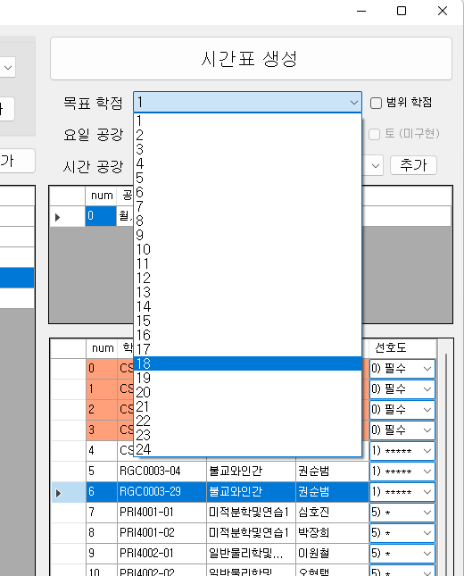
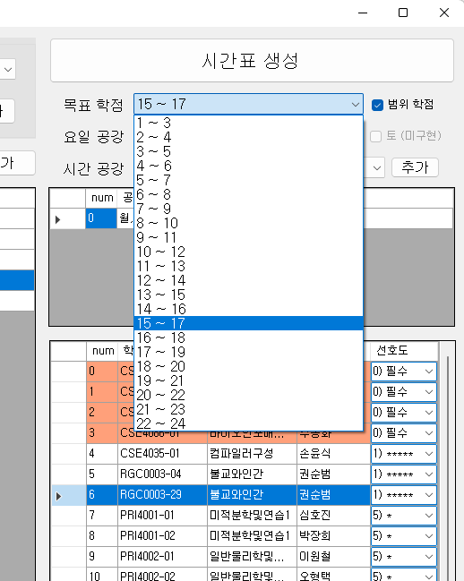
목표 학점 설정
단일 학점 설정
범위 학점 설정

Slide 12
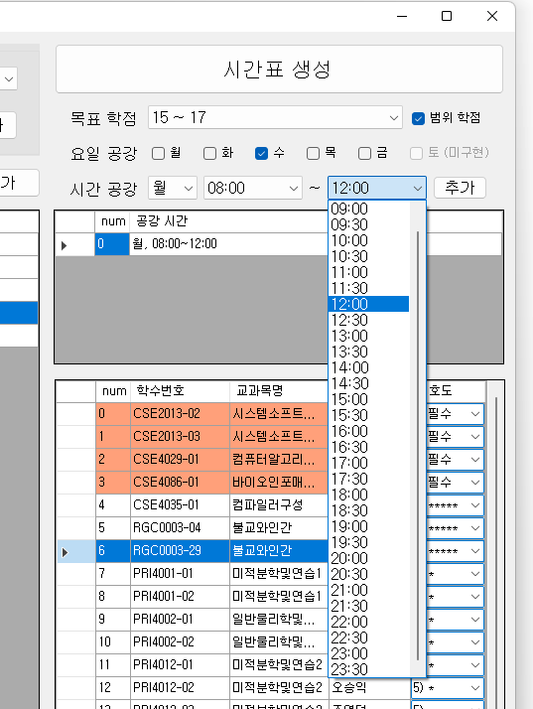
공강 추가
공강 시간 지정
공강 요일 지정
더블 클릭 (공강 취소)

Slide 13
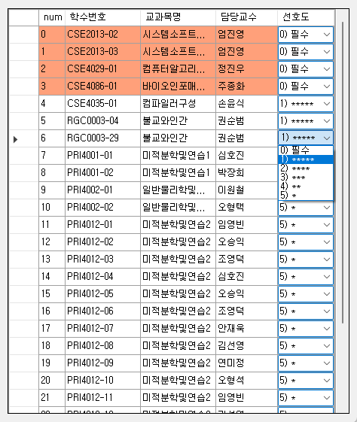
강의 선호도 설정
선호도 적용 방식
필수 강의는 색상으로 강조됨
1) 선호도가 필수인 강의는 반드시 시간표에 포함되어야 함
- 단, 동일 교과목 여러 개가 필수로 선택된 경우에는
선택된 동일 교과목 중 한 개를 포함하는 시간표가 생성됩니다
활용법) 어떤 분반이든 상관없이 ‘시소프’를 꼭 듣고 싶다면?
-> 시소프01, 시소프02, 시소프03을 모두 필수로 지정하면
셋 중에 하나가 포함된 시간표가 생성된다
2) 선호도가 낮은 강의가 적을 수록 우선순위가 높다
선호도 선택
Lank 1(*****) – 2개
Lank 2(****) – 3개
Lank 3(***) – 1개
Lank 4(**) – 0개
Lank 5(*) – 0개
Lank 1(*****) – 3개
Lank 2(****) – 0개
Lank 3(***) – 0개
Lank 4(**) – 1개
Lank 5(*) – 2개
>

Slide 14
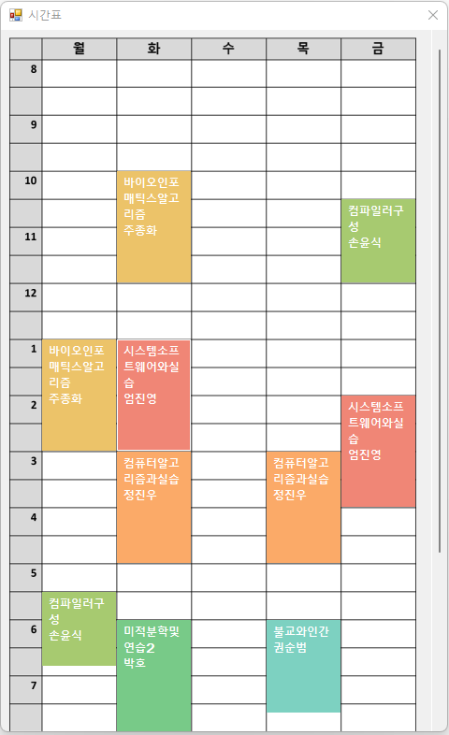
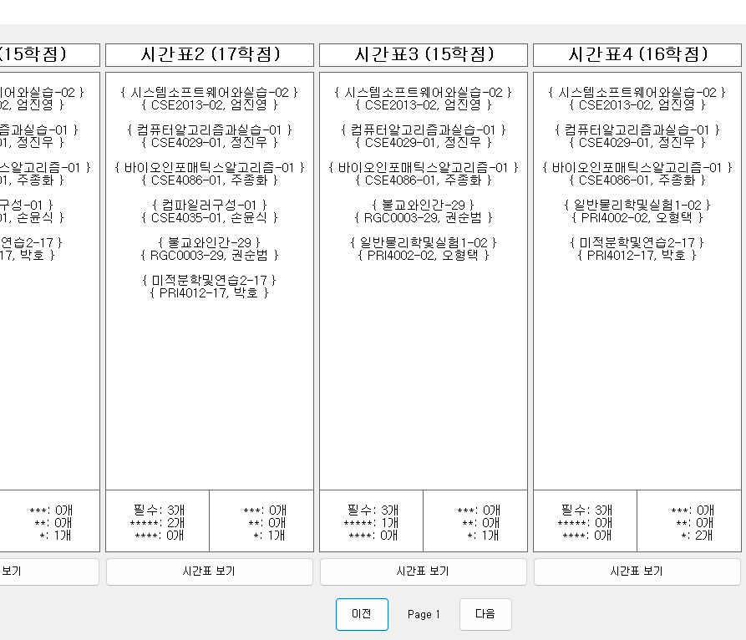
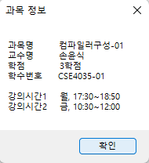
시간표 생성 및 확인
시간표2
강의 블록 클릭 시
강의 정보를
확인할 수 있음
포함된 과목
선호도 분석
시간표 보기

Slide 15
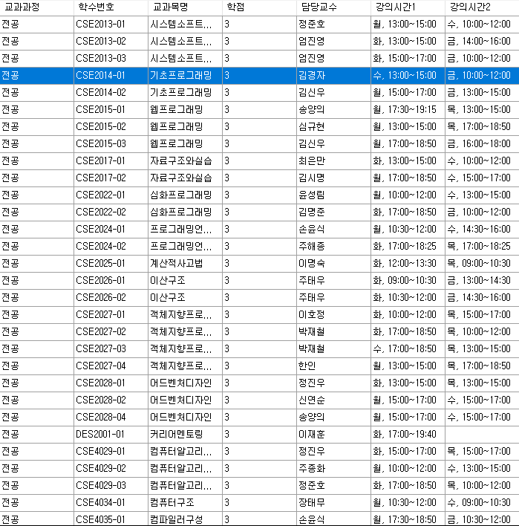

Slide 17
월
화
수
목
금
월
화
수
목
금
8
9
10
11
12
1
2
3
4
5
6
7
8
9
10
11

Slide 18
월
화
수
목
금

Slide 19

8
9
10
11
12
1
2
3
4
5
6
7
8
9
10
11

